Slide 1
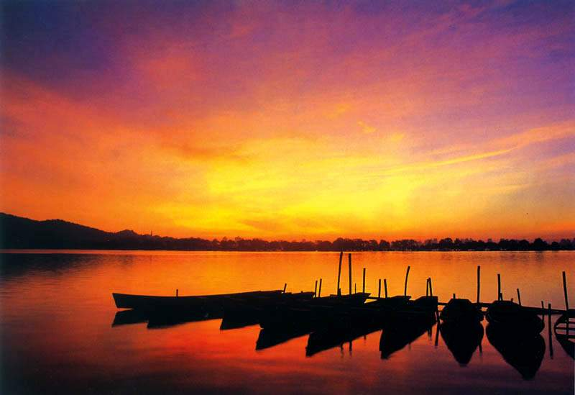
美丽的西湖

Slide 2
学习目标：
1.能正确、流利、有感情的朗读全文，背诵全文。
2.学习本课11个生字，理解由生字组成的词语。
3.会用"犹如"、"像"、"仿佛"，"宛如"等词语口头造句。
4.理解课文内容，感受西湖的清奇秀丽，激发学生热爱祖国山河的思想感情。

Slide 3
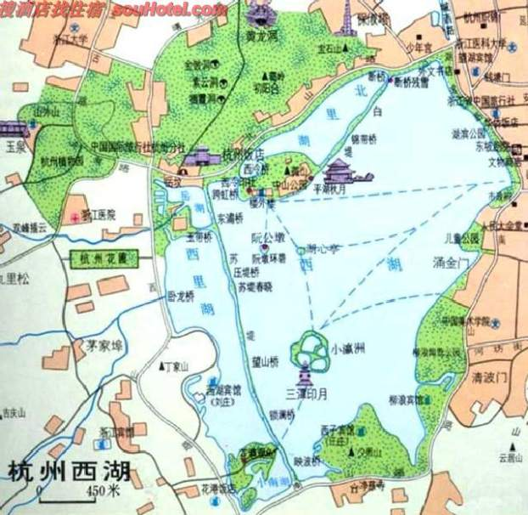
西湖简介：
西湖位于杭州市。西湖面积约为6．3平方公里，湖岸周长15公里。水的平均深度在1．5米左右，最深处在2．8米左右，最浅处不到1米。湖南北长3．3公里，东西宽2．8公里。苏堤和白堤将湖面分成里湖、外湖、岳湖、西里湖和小南湖五个部分。为我国著名的风景名胜区。

Slide 4
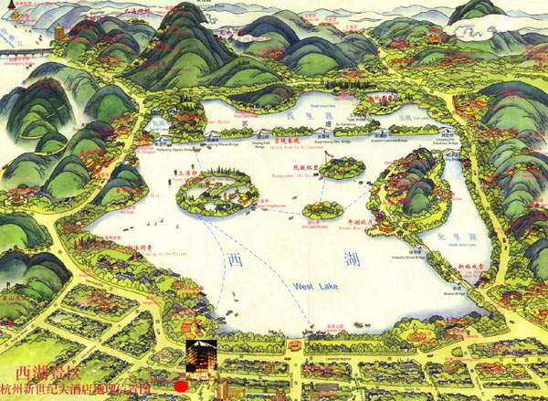

Slide 5
西湖的来历：
说起西湖的来历，其实，西湖是一个泻湖。根据史书记载：远在秦朝时，西湖还是一个和钱塘江相连的海湾。耸峙在西湖南北的吴山和宝石山，是当时环抱着这个小海湾的两个岬角。后来由于潮汐的冲击，泥沙在两个衅角淤积起来，逐渐变成沙洲。此后日积月累，沙洲不断向东、南、北三个方向扩展，终于把吴山和宝石山的沙洲连在一起，形成了一片冲积平原、把海湾和钱塘江分隔了开来，原来的海湾变成了一个内湖，西湖就由此而诞生了。关于“西湖”这个名称，最早开始于唐朝。在唐以前，西湖有武林水、明圣湖、金中湖、龙川、钱源、钱塘湖、上湖等名称。到了北宋苏东坡守杭时，他咏诗赞美西湖说：“水光潋滟晴方好，山色空蒙雨亦奇。欲把西湖比西子，淡妆浓抹总相宜。”诗人别出心裁地把西湖比作我国古代传说中的美人西施，于是，西湖又多了一个“西子湖”的雅号。

Slide 6
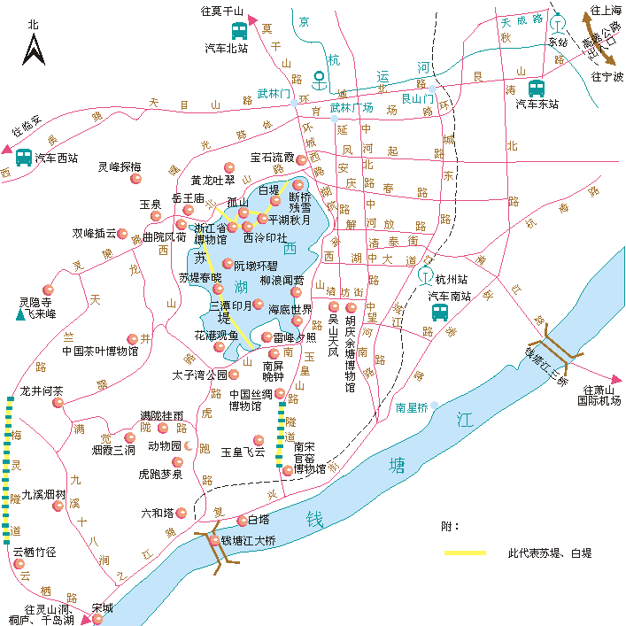

Slide 7
西湖来历的传说：
说起西湖的来历，有着许多优美的神话传说和民间故事。相传古时候，天上的玉龙和金凤在银河的仙岛上找到一块璞玉，它们一起琢磨了许多年，璞玉成了一颗璀璨的明珠。这颗宝珠的珠光照到哪里，哪里的树木就常青，百花就盛开。消息传到天宫，王母娘娘派天兵天将把明珠抢走。玉龙、金凤赶去索珠，王母不肯。一时间你抢我夺，王母被掀翻在地，两手一松，掌上明珠掉落人间，变成了波光粼粼的西湖。而玉龙和金凤也随之降落，变成了玉龙山（即玉皇山）和凤凰山，永远守护在西湖之滨。

Slide 8
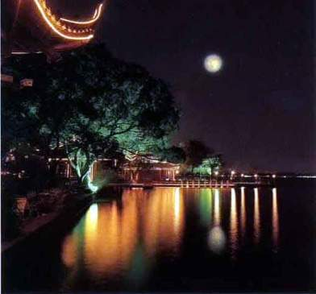
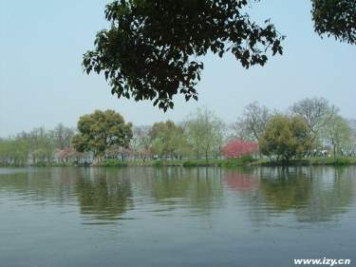
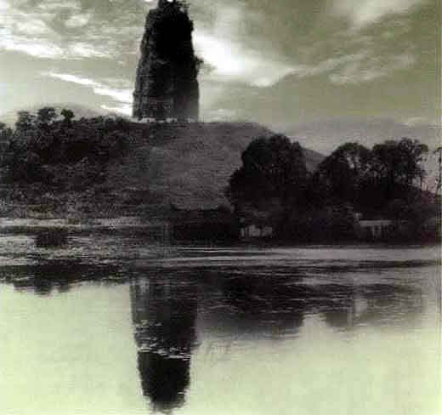
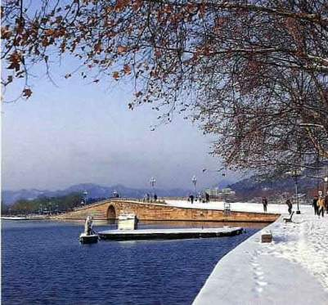
西湖十景：
平湖秋月
苏堤春晓
雷锋夕照
断桥残雪

Slide 9
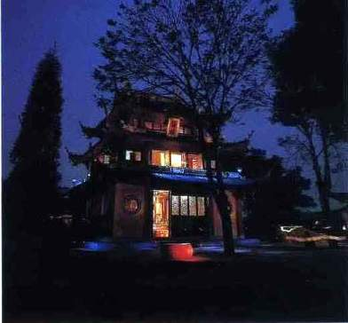
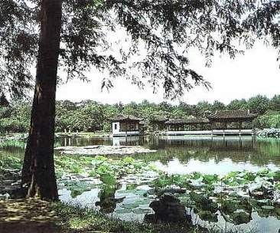
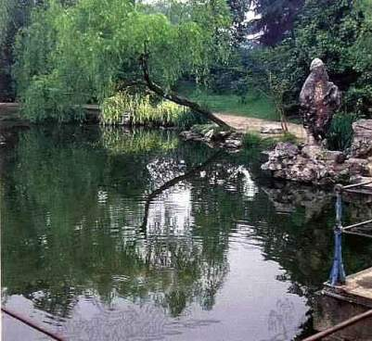
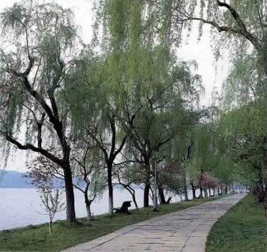
南屏晚钟
曲院风荷
柳浪闻莺
花港观鱼

Slide 10
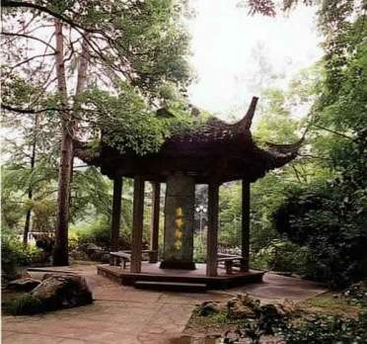
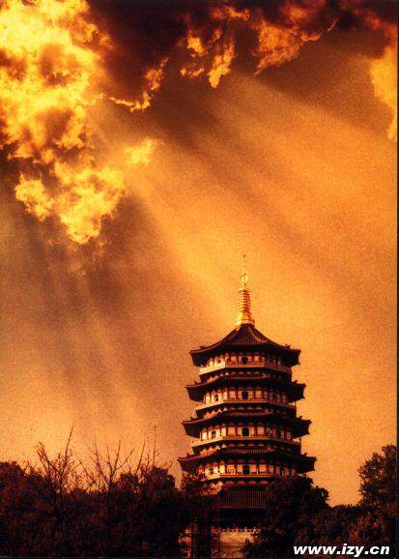
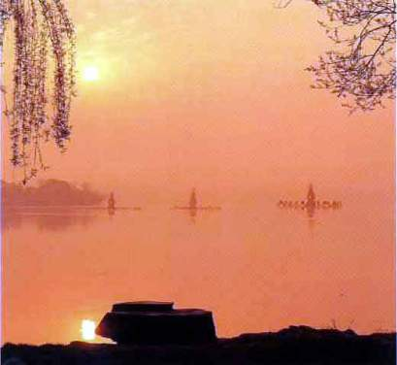
双峰插云
三潭印月
雷锋夕照

Slide 11
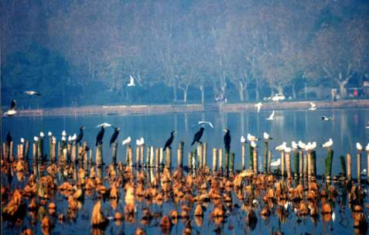
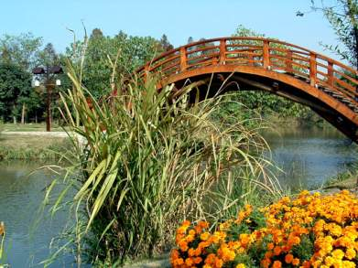
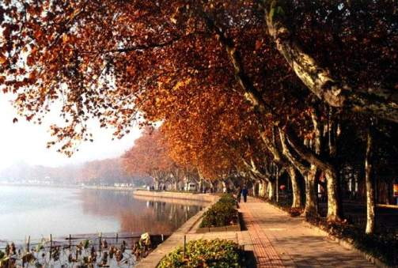
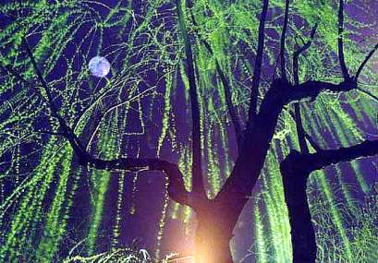
欣赏：

Slide 12
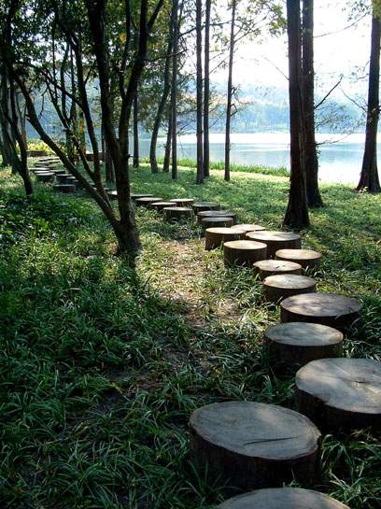
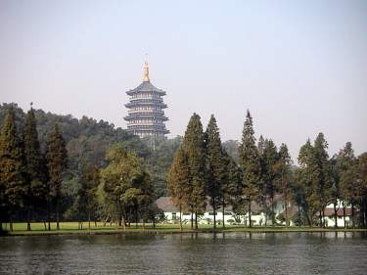
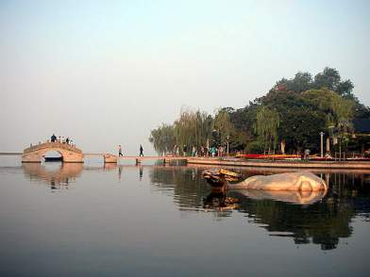

Slide 13
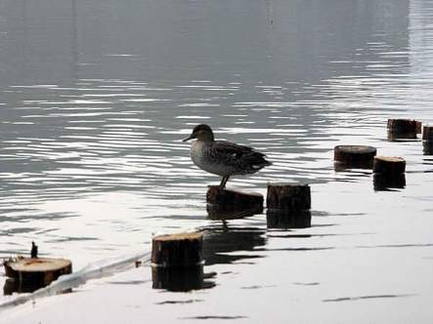
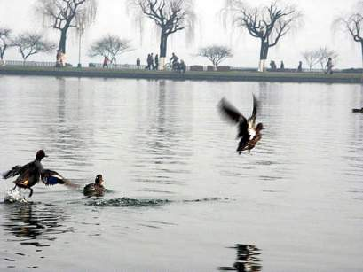
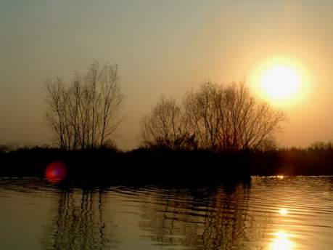
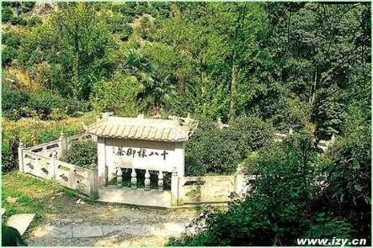

Slide 14
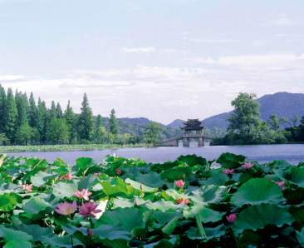
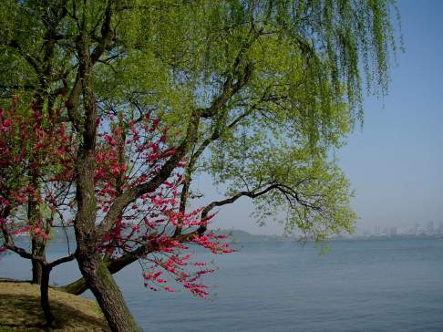
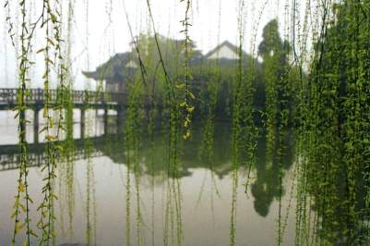

Slide 15
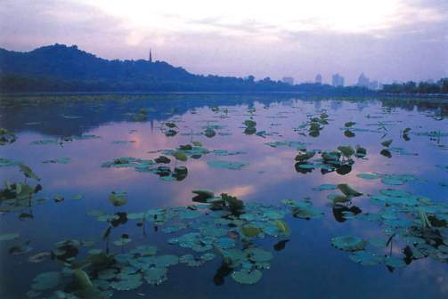
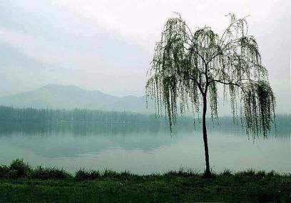
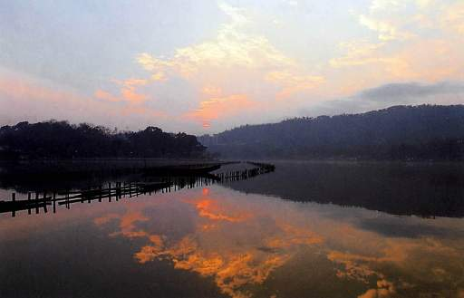

Slide 16
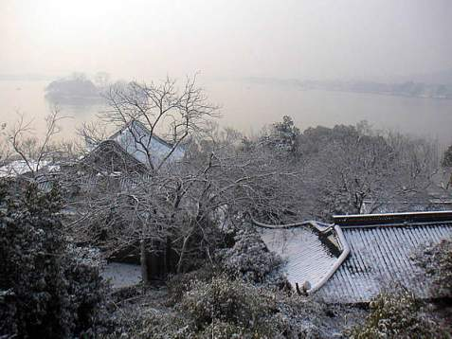
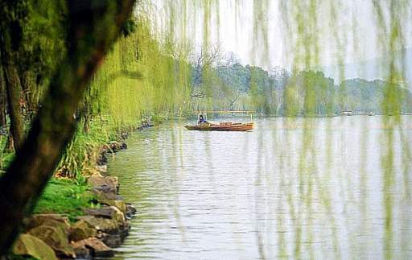
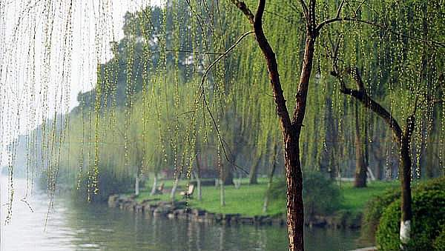
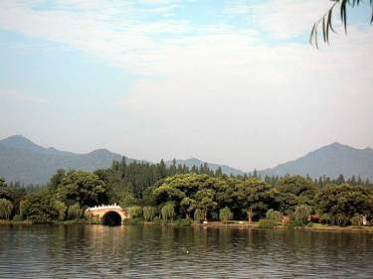

Slide 17
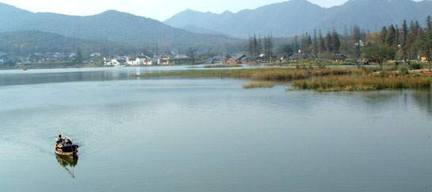
欣赏：
饮湖上初晴后雨之一
[宋]苏轼
水光潋滟晴方好，山色空蒙雨亦奇。
欲把西湖比西子，淡妆浓抹总相宜。

Slide 18
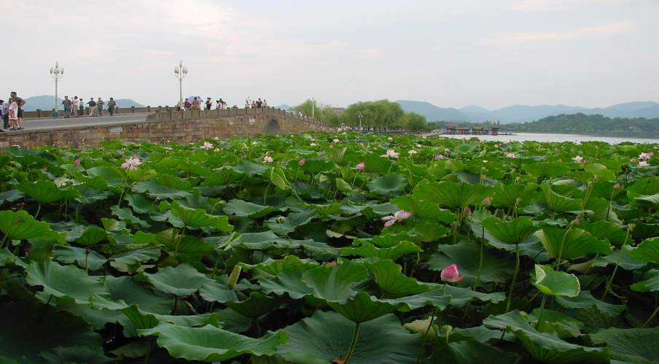
晓出净慈寺送林子方
[唐]杨万里
毕竟西湖六月中，风光不与四时同。
接天莲叶无穷碧，映日荷花别样红。

